Slide 1
자바 심화 3강
데이터융합SW과
노을
2023.03.20

Slide 2
< 목차 >
연산자
세금계산
환율 계산
DecimalFormat / Calendar

Slide 3
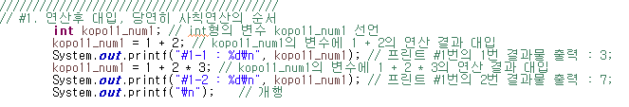
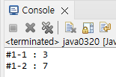
1. 사칙연산의 순서 알기

Slide 4
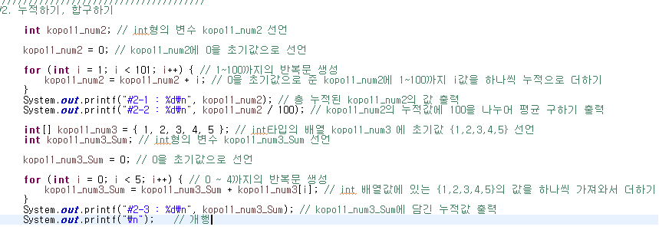

2. 반복문을 통해 누적하고 합구하기

Slide 5
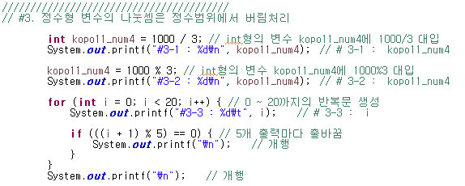
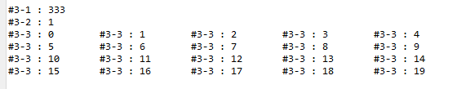
3. 정수형 변수의 나눗셈 결과 보기

Slide 6
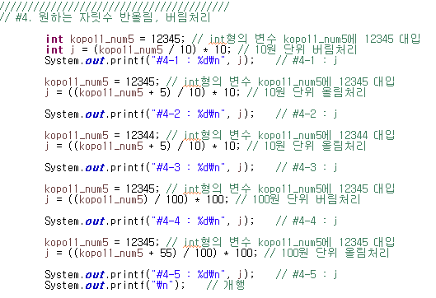

4. 원하는 자릿수 반올림, 버림처리

Slide 7
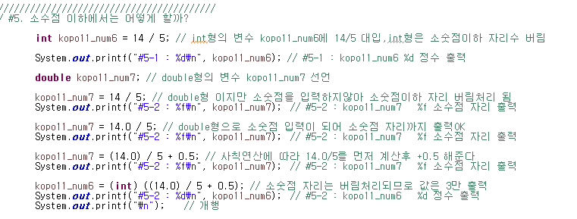

5. 소수점 이하 자리 출력 확인

Slide 8
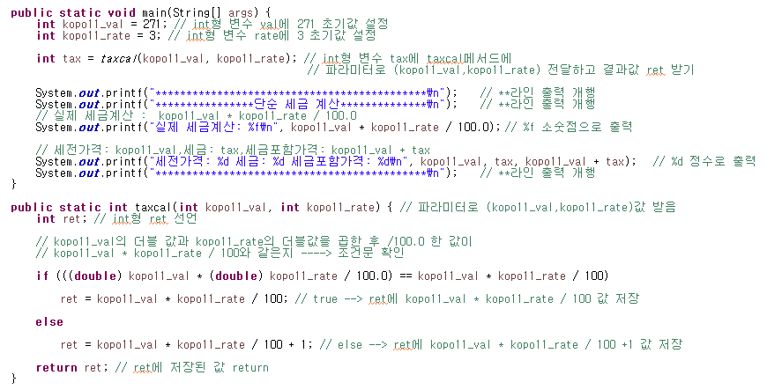
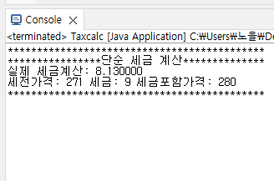
6. 세금계산 1

Slide 9
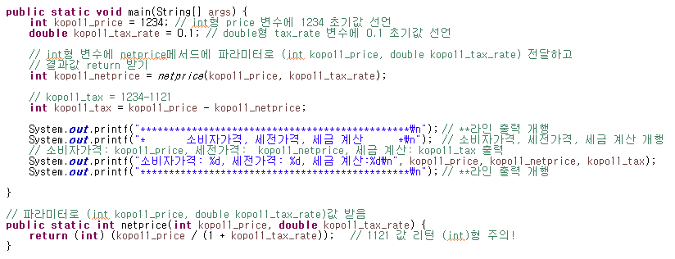
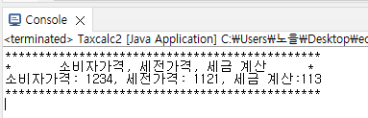
7. 세금계산 2

Slide 10
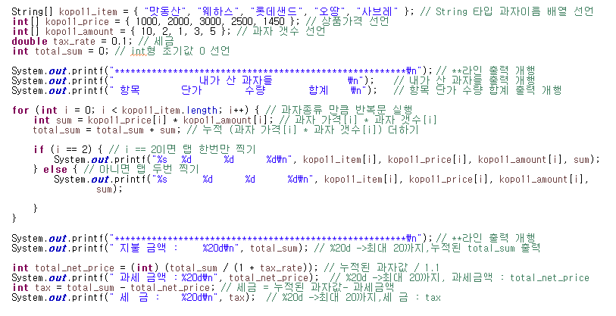
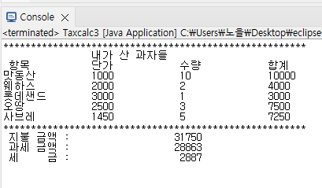
8. 세금계산 3

Slide 11
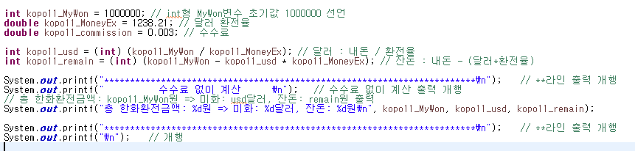
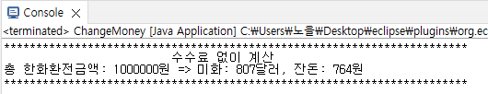
9. 환율 계산기

Slide 12
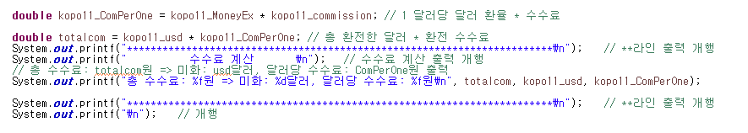

9. 환율 계산기

Slide 13
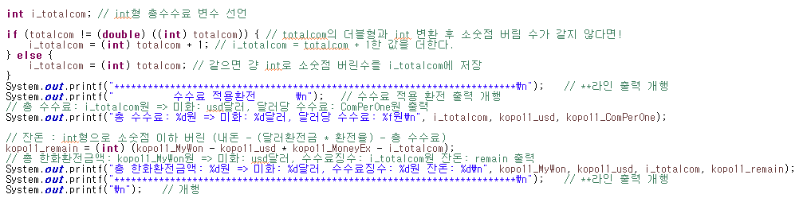

9. 환율 계산기

Slide 14
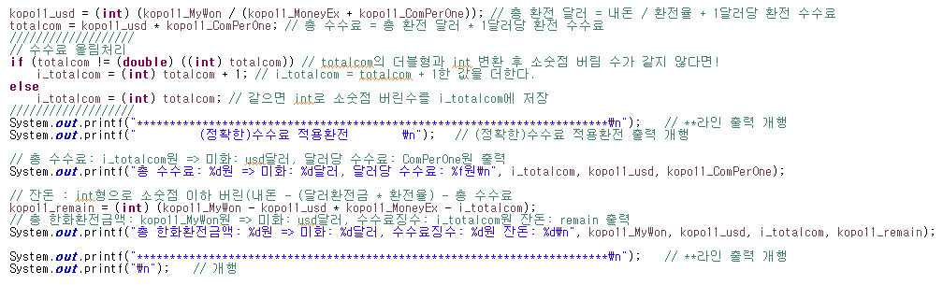

9. 환율 계산기

Slide 15
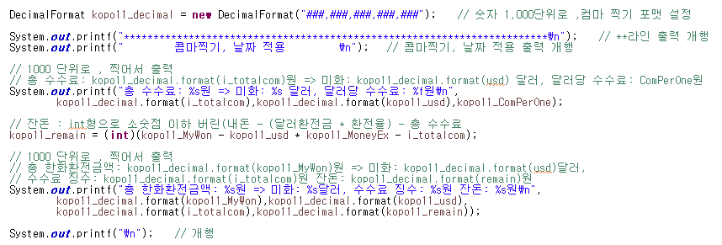

9. 환율 계산기

Slide 16
9. 환율 계산기

